Slide 1
ソフトウェアメトリクストデータ分析の基礎
コンピュータソフトウェア Vol.28 No.3(2011)
阿萬 裕久 野中 誠 水野 修
60171050 松野祐介

Slide 2
はじめに
ソフトウェアメトリクス
  ソフトウェアやその開発過程・環境を測定対象とした定量的尺度
開発現場で積極的に活用されているとは言い難い
メトリクスに関する基礎知識やデータ分析で注意すべき事項を中心として解説
Notes:
メトリクスはソフトウェアの品質マネジメントを実践する上で必要不可欠
広義的には測定方法もメトリクスに含まれる
また概念は古くから存在しており古典的なものなら1970年代のものからある
実際のところ、何をどうやって測ればよいのか、どのように活用したらいいのかといった疑問がつきまとう

Slide 3
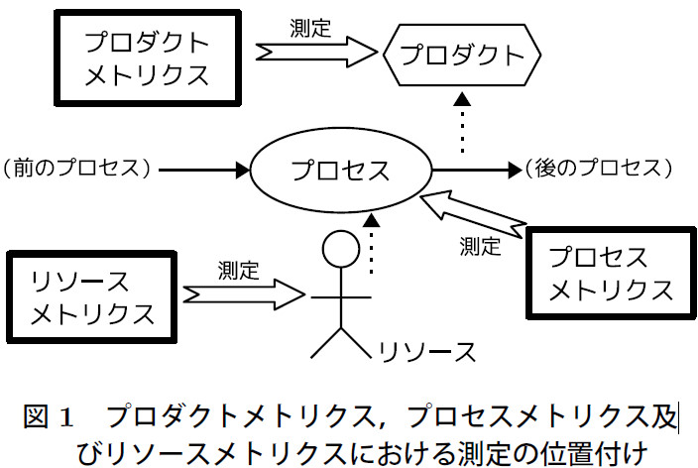
メトリクスとその分類
プロダクトメトリクス
プロセスメトリクス
リソースメトリクス
重要な属性
  尺度の種類
  現場での制御可能性
Notes:
図のような位置づけで
また、測定値を利用する上で重要な意味をもつ属性
後述

Slide 4
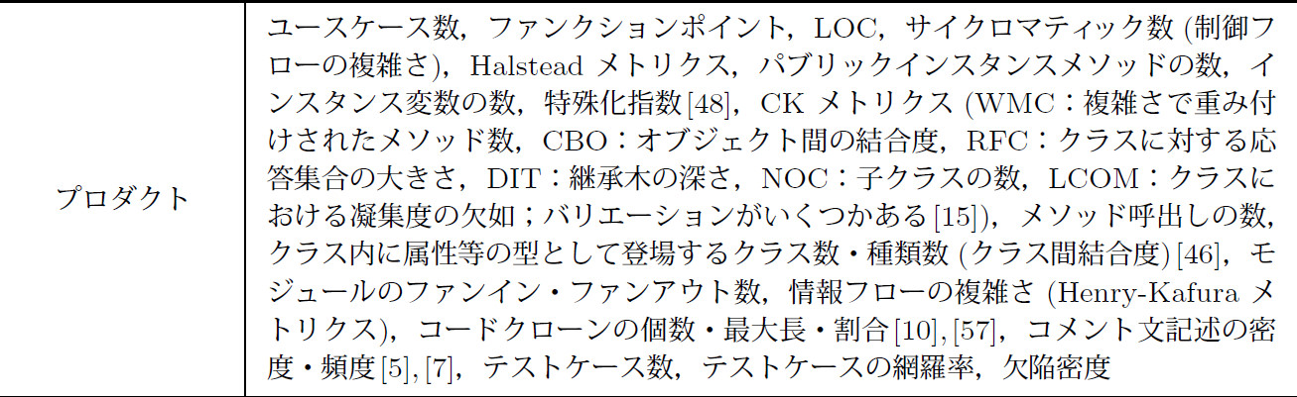
プロダクトメトリクス
ソフトウェア開発のプロダクトを測定対象としたメトリクス
メトリクス例
得られた情報を解析することで，品質の評価・予測を行う
Notes:
代表的なもの
ファンクションポイント：機能仕様書を対象としてシステムの機能規模を測定
Line Of Code：コードの長さを測定
ＣＫメトリクス：オブジェクト指向設計を対象としてその複雑さや継承木の深さ、結合度、凝集度といった複数の属性を測定
サイクロマティック数：フローチャートまたはソースコードを対象として制御フローの複雑さを測定
これまで提案および研究されてきているメトリクスは大半これ
特にソースコードを対象としたものは多い どこでも基本的に記録保管されるもので 機械的な測定作業も比較的容易
プロダクトメトリクスは対象成果物の属性を定量的に評価するもので
例：フォルトプローン

Slide 5
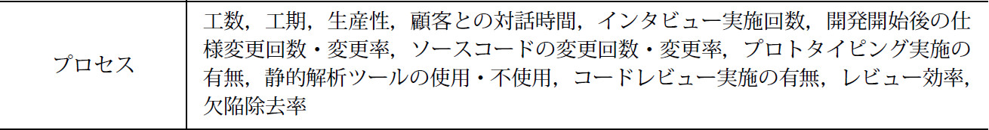
プロセスメトリクス
ソフトウェアサイクルの各フェーズにおける活動を測定対象としたメトリクス
メトリクス例
活動の定量的な把握・分析を通じて状況判断や評価，見積もりに役立てられる
Notes:
時間 コスト 工数 関連イベントの有無・発生回数 関連手法やツールの使用・不使用
例えば、顧客との対話時間やインタビュー回数、顧客からの変更要求の回数、仕様書のレビューに要した工数、レビューで指摘された欠陥数、仕様書完成までに費やした総コスト
またＹＥＳ／ＮＯを問う質的データであるものとして、要求分析段階でプロトタイピングを行ったかどうか
端的に言えばプロセスメトリクスは活動の記録であり～
代表的な例：生産性の評価 プロダクトメトリクスによって成果物の規模が算出され、プロセスメトリクスによって時間や工数が算出され、単位時間・工数当たりの規模という形で生産性が評価される

Slide 6
リソースメトリクス
ソフトウェア開発作業において投入・消費される資源を測定対象としたメトリクス
メトリクス例
  開発要員数
  開発要員の作業単価
  開発要員のスキルレベル
  開発用マシンのスペック
  ネットワーク環境の品質及びコスト
  コミュニケーションツールの品質及びコスト
Notes:
人間あるいはその集まり（チーム）、開発環境、ツールが対象
ここでも時間やコスト、工数を測定対象としてよいが、こちらは投入可能な量になる

Slide 7
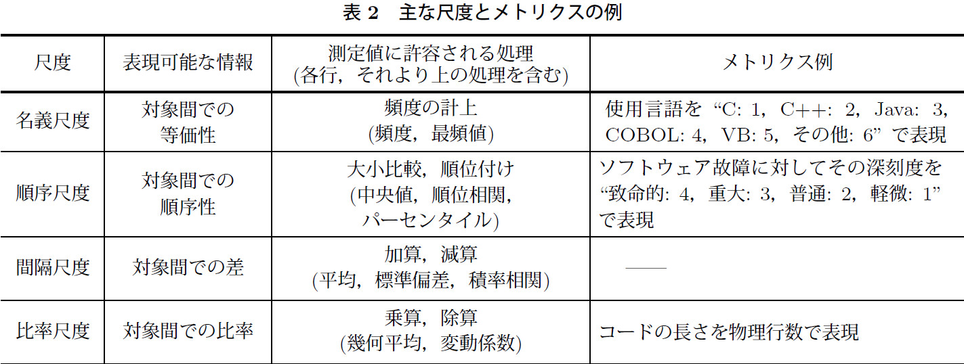
尺度の種類１
メトリクスによって得られた値がどういった尺度の下で得られたものであるのかを確認する必要がある
→誤った演算・処理をしないため
Notes:
何らかのメトリクスに関する数値データが得られたとして、安易に評価値や見積もり値を出してはならない
誤った解釈を導きだしたり不適当な見積もり値を算出してしまう恐れがある
名義尺度 順序尺度 間隔尺度 比率尺度がある

Slide 8
尺度の種類２
名義尺度
  対象物に数値を名前として割り当てるもの
  →値の大きさに意味は無い
  例：学籍番号
順序尺度
  対象物の間で順序関係が成立するように数値を割り当てるもの
  →違いの大きさは反映されない
  例：故障の深刻度“致命的：４，重大：３，普通：２，軽微：１”
Notes:
名義：大きさに意味はない この場合数値の出現頻度には意味があるが合計や平均にはいみがない、加工して評価値を算出するのは一般に誤り
順序：大小の比較や優劣の比較が可能、ただし得られるのは順序性のみであり違いの大きさはは反映されない 出現頻度には意味があるが合計や平均にはいみがない 軽微3件と重大1件は等しくなるが意味無い

Slide 9
尺度の種類３
間隔尺度
  順序尺度の性質を満たし，なおかつ値の差にも意味のあるもの
  →値の比には意味が無く，除算は伴う処理は難しい
  例：摂氏や華氏による温度測定
比率尺度
  間隔尺度の性質を満たし、なおかつ値の比にも意味のあるもの
  →通常の四則演算が可能で，どのような数値モデルにも利用可
Notes:
間隔：摂氏と華氏(かし) 摂氏に273.15Ｋプラスされるので 実際間隔尺度に相当するメトリクスはほとんどない

Slide 10
現場での制御可能性
メトリクスで得られる情報が“観測可能なだけ”か“制御可能でもある”のか
メトリクスを品質管理に活用しようとする場合考慮しなければならない
制御できない量との相関関係を知見として与えられても活用できない場合がある
Notes:
メトリクスによって測定値が得られているので少なくとも観測可能な量だが現場で制御可能であるかは別の話
モジュールの規模や凝集度、サイクロマティック数、コメント記述の割合、結合度といった属性は開発者が値を意識して設計・コーディングすればあるていどは制御可能
しかし顧客から出された機能要求の件数や仕様変更の回数は現場の開発者が関与できない意思決定で制御可能ではない
メトリクスを品質管理に活用しようとする場合、制御可能な量でないと活用できない 顧客による仕様変更の回数とリリース後に検出される欠陥数が相関だった場合
目的によっては制御可能性という視点も重要となりうる

Slide 11
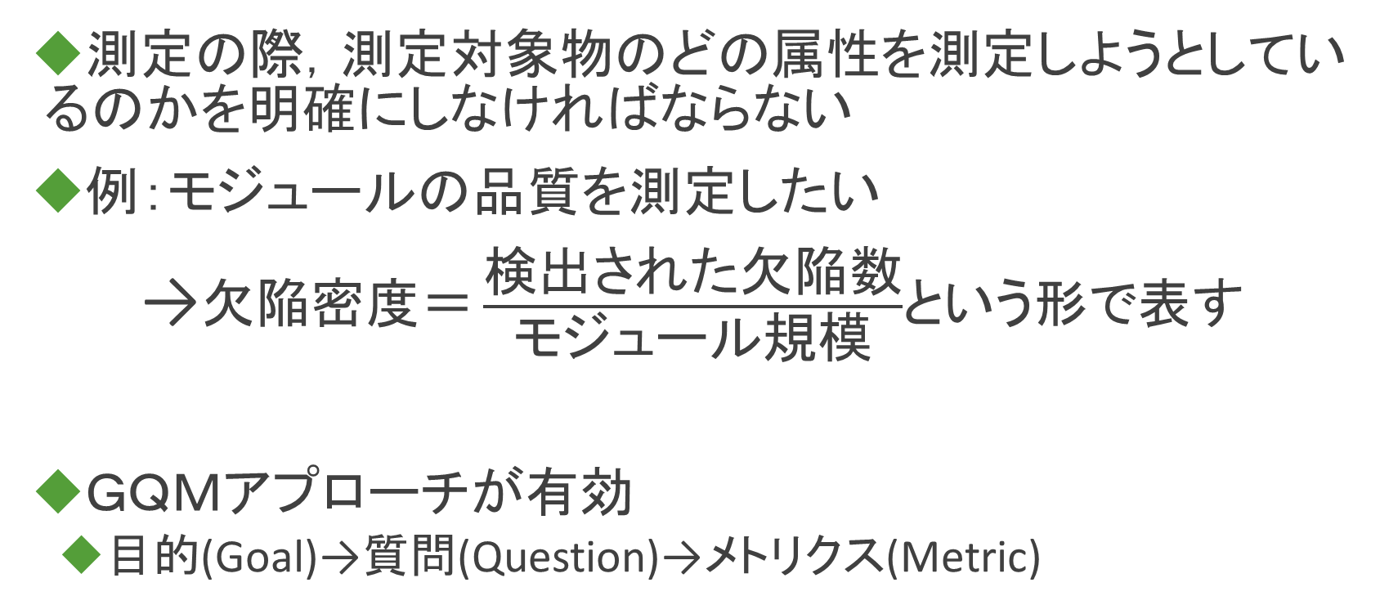
対象属性の明確化
測定の際，測定対象物のどの属性を測定しようとしているのかを明確にしなければならない
例：モジュールの品質を測定したい
→$欠陥密度＝\frac{検出された欠陥数}{モジュール規模}$という形で表す
ＧＱＭアプローチが有効
  目的(Goal)→質問(Question)→メトリクス(Metric)
Notes:
欠陥密度のほかにもどの段階で検出された欠陥を数えるのか？ モジュール規模はどういうメトリクスで測るのか？（物理行数 論理行数 単位はＬＯＣ Ｋ(kiro)ＬＯＣ）何をもって欠陥1個と数えるのか
ＧＱＭ：抽象度の高い目的をより具体的な質問に分解し、各質問についてそれに答えるためのメトリクスを定義するというトップダウン方式で対象属性とメトリクスを明確化
モジュールの品質を評価する
モジュールで検出された欠陥の数は適正な範囲のものか モジュールは複雑な構造になっていないか
欠陥密度やサイクロマティック数など

Slide 12
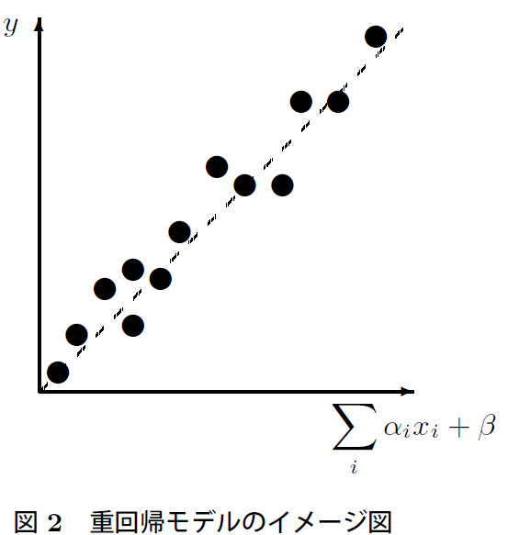
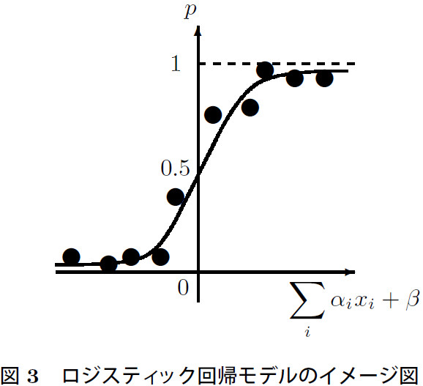
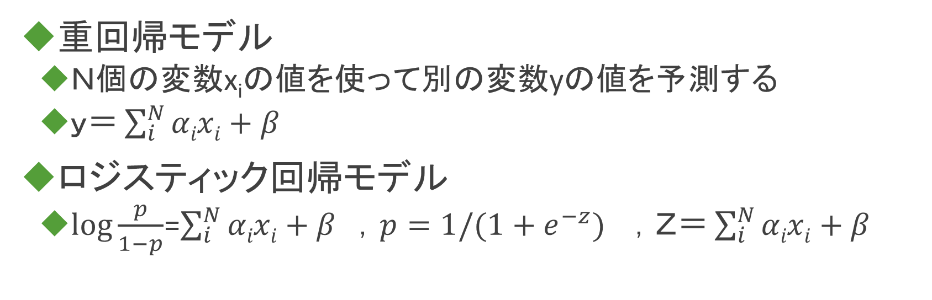
数理モデル１
重回帰モデル
  Ｎ個の変数x_{i}の値を使って別の変数yの値を予測する
  $ｙ＝\sum_{i}^{N}{αixi+β}$
ロジスティック回帰モデル
  $\log{\frac{p}{1−p}}$=$\sum_{i}^{N}{αixi+β}$ ，$p=1/(1+e^{−z})$ ，$Ｚ＝\sum_{i}^{N}{αixi+β}$
Notes:
研究実践されているメトリクスの活用の際、多くの場合は測定データに対してなんらかの数理モデルを適用して、目的に合わせた評価・予測が行われている 以下簡単に紹介
重回帰：説明変数ｘを原因とし、目的変数ｙをその結果とした因果関係を考え、両者間の関係式を構築する 式を重回帰モデルと呼ぶ
実際データに対して等号が成り立つことは稀で、誤差(残差平方和)が最小になるように係数を求める 説明変数同士に強い相関があったり1つの変数が他のの変数を一次式で表現できるとうまく構築できない(多重共線性)
ロジスティック回帰モデル：重回帰と同様だが目的変数ｐは区間(0、1)内の値をとり、ある事象の発生確率を表す
左式をロジスティック回帰モデルと呼び 中央式をＺのロジスティック関数という 説明変数の合成変量Ｚとモデル化の目的である確立ｐとをロジスティック関数で結合させたモデル

Slide 13
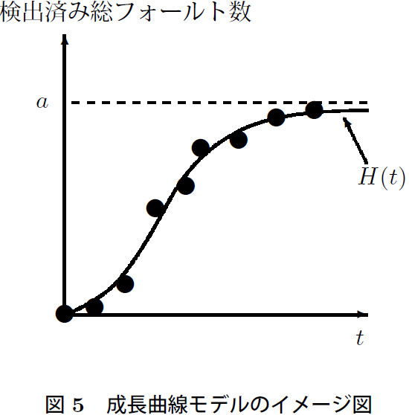
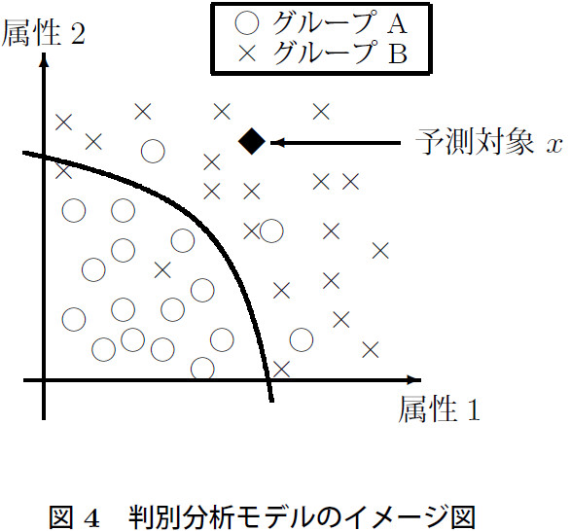
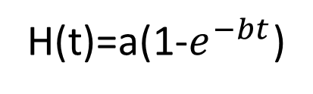
数理モデル２
指数型ソフトウェア信頼度成長モデル
H(t)=a(1-$e^{−bt}$)
t:時刻
a:総フォールト数
b:一個当たりのフォールト検出率
H(t):tの時点での検出済みフォールト数
判別分析モデル
  Ｎ次元空間上でデータが属するグループを判別する
成長曲線モデル
  フォールトの検出数などを時間の経過を考慮してモデル化する
Notes:
判別分析：Ｎ個の属性を持ったＮ次元データがいくつか与えられ、複数のグループに分類できるとする。そのＮ次元空間上でグループを区分けするための超平面・超曲面の方程式を求めることで新たなデータｘが与えられた際に分類できる フォルトプローンモジュール判別ででてきた
成長曲線：フォールトの検出数や故障の発生回数を時間の経過とともに観測し、その変化を成長曲線としてモデルかするという手法がある
代表的なものとしてソフトウェア信頼度成長モデルがあり、フォールト検出数の予測や平均故障発生時間間隔の算出といった信頼度の定量的評価に利用できる
基本的なものは指数型 右上

Slide 14
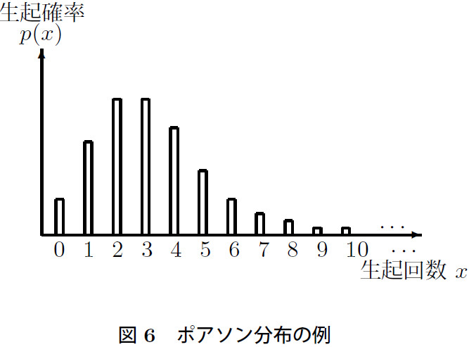
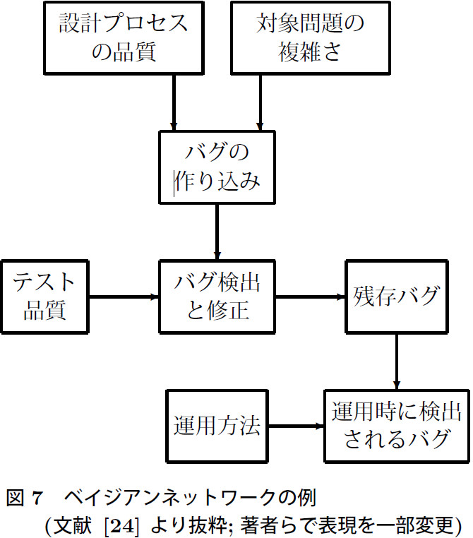
数理モデル３
計数データの解析モデル
  計数データを対象とした統計解析モデルの活用(ex:ポアソン回帰モデル)
ベイズ統計モデル
  推定したいパラメータが何らかの確立分布(事前分布)に従うと仮定して，特定のインスタンスに関するパラメータの確立分布(事後分布)を推定するモデル
Notes:
計数データの解析：フォールトの検出数のようなある種の件数や個数といったデータは計数データと呼ばれ、ソフトウェア開発で得られる計数データは歪みのあることが多く重回帰モデル等の変数にできない
対数変換といった前処理が行われるが、それでも厳密には不適となることがある その対策としてこれ フォルトの検出数を目的変数としてポアソン分布を仮定し、そのパラメータを回帰モデルによって推定するポアソン回帰モデルがある
ベイズ統計モデル：これまでのモデルは特定母集団におけるパラメータを定数として、それをサンプルデータによって推定するというモデルだった
また複数のパラメータの構造をネットワークモデル(ベイジアンネットワークモデル)で表現し、パラメータ同士の関係を考慮した上で推定することも可能
これによって評価対象のデータに欠損値があっても予測値を得ることができる 独立テストで検出されるフォールト数を予測する 規模 要員スキル 手戻り等をふくむネットワークモデル
この中で抜けがあった場合でも当該メトリクスの事前分布と関連するメトリクスとの関係性に基づいて独立テストで検出されるフォールト数の予測値を得ることができる
多量のデータ 精緻な因果関係を構築するとデータが狭まる 実際は経験的に妥当と考えられる因果関係でネットワークを構築しデータを用いながらパラメータの分布を学習していく方法がとられる場合がある

Slide 15
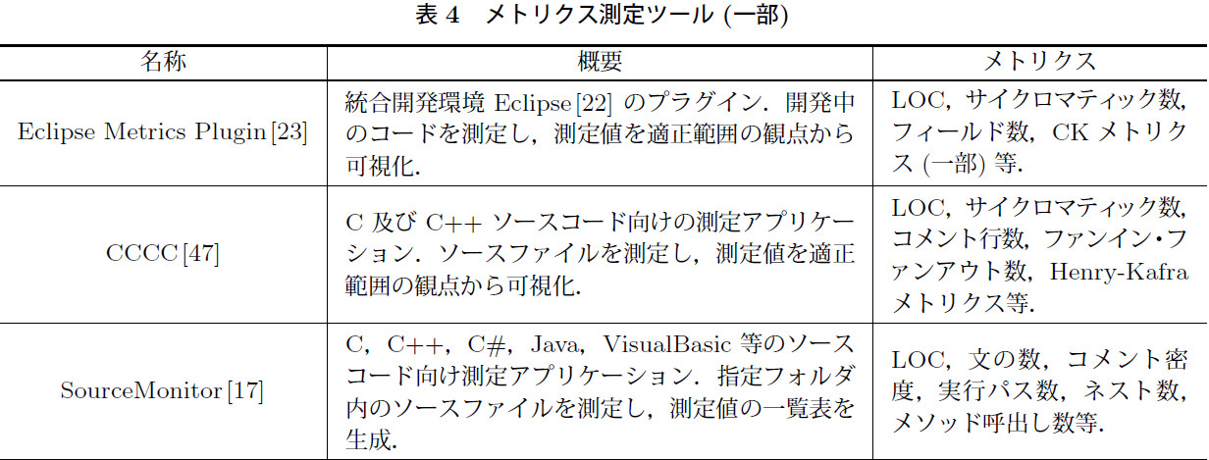
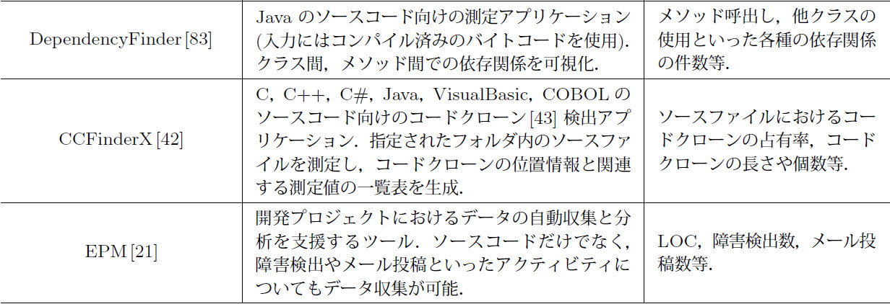
関連ツール
測定ツール
  作業や処理が煩雑であったり，データ量が膨大であったりするため
データ解析ツール
  複雑な統計処理や大量のデータを整理・解析するため
Notes:
メトリクスによる測定にも作業コストは必要 原理上人手で測定可能であっても～
自動測定という性質上ソースコードを対象とするものが多いがプロジェクト管理を支援する機能を有したツールも存在
また多くのツールは測定可能なメトリクスは固定されているが、測定機能部分をプラグイン化して拡張可能性をもたせたツールやプラットフォームもある
通常収集されたデータは表計算ソフトで管理される場合が多いが、ロジスティック回帰モデルの構築などやひとつの表計算シートに記載できない膨大なデータなどはＲなどの統計処理ソフトウェアを利用したほうがいい

Slide 16
まとめ
以下の内容を通じてソフトウェアメトリクスの基礎について触れた
  メトリクスの種類
  尺度の種類
  現場での制御可能性
  対象属性の明確化
  数理モデル
  関連ツール
目的や対象，属性を明確にし，適切にデータを分析することが効果的なメトリクスの活用につながる

